Slide 1
超星期刊

Slide 2
01
超星期刊介绍
目 录
CONTENTS
02
产品特色
03
出版品质
04
服务优势

Slide 3
01
超星期刊介绍
Introduction

Slide 4
超星期刊介绍
随着互联网技术的发展，在线学术期刊数据库凭借其覆盖面广、资料全、更新速度快等优势，逐渐取代了纸刊成为了高校和科研工作者查阅资料的首选。但是，随着时间的推移，数据库模式也逐渐显示出了其弱化学术期刊栏目、缺乏凝聚某领域学术共同体、难以适应用户阅读习惯向移动端转型等弊端。

Slide 5
面对上述问题，超星提出了基于“域出版”的超星期刊服务解决思路和解决方案。“域出版”即以“专域”为编辑、出版和传播的基本单元，借助社交媒体、大数据、人工智能等技术，形成的一种新型的、特色的期刊在线出版与传播模式。

Slide 6
02
产品特色
Features

Slide 7
全新阅读—流式媒体
可以对字体大小进行调节
自动适应不同终端设备的屏幕
点开即读，无需下载
依然提供 PDF 格式文章下载

Slide 8
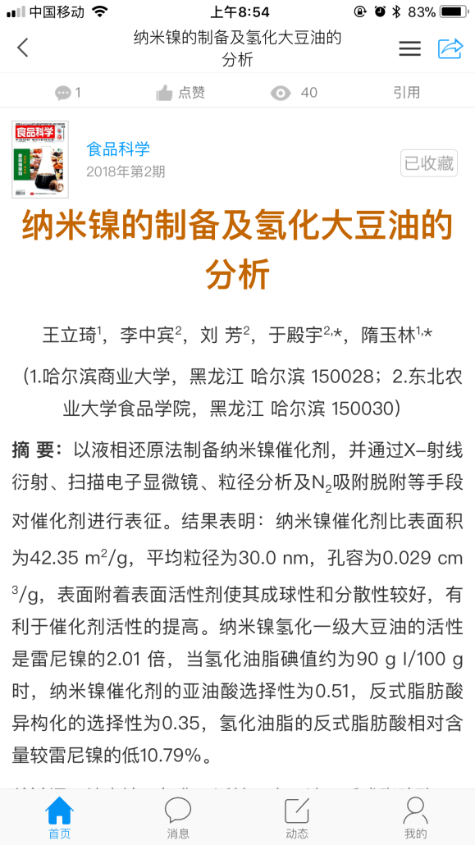
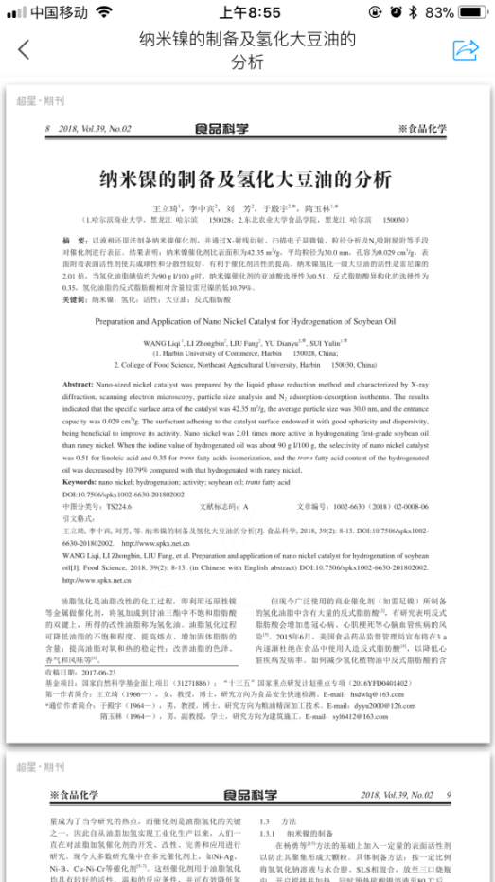
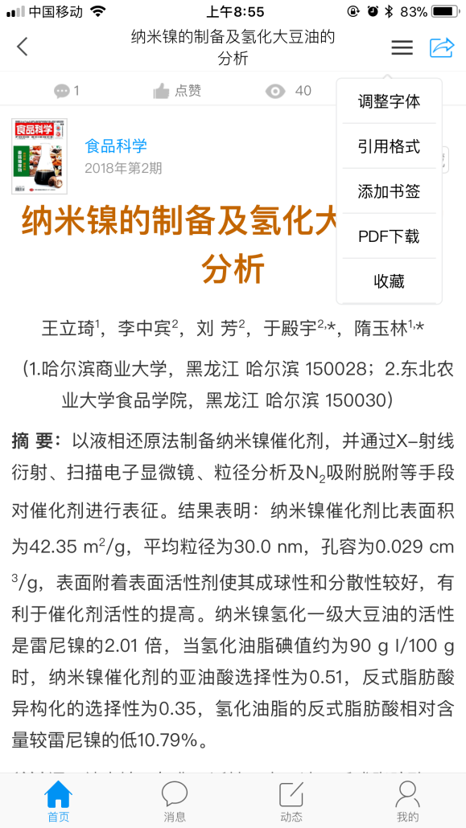
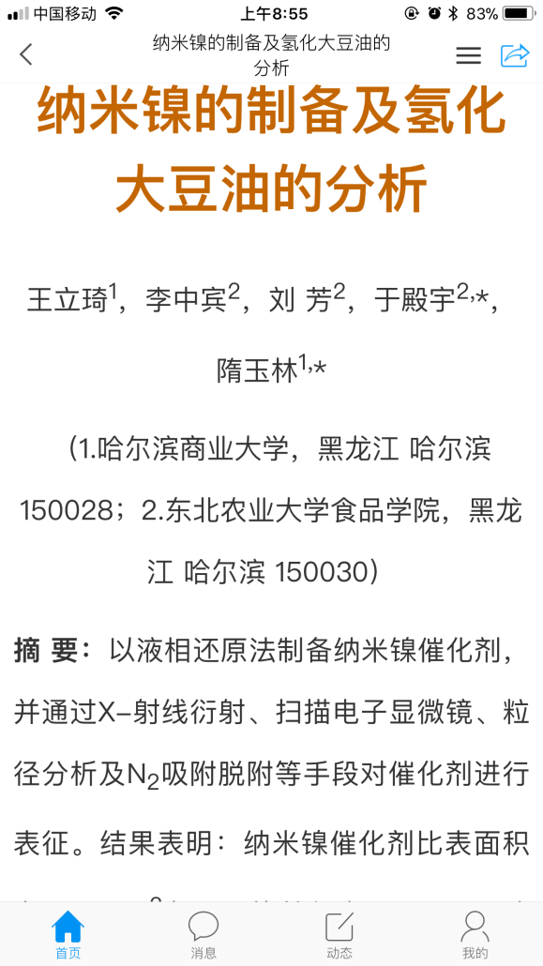
流媒体格式与PDF格式手机阅读体验对比
流媒体格式字体调节前后效果

Slide 9
全新应用—基于社交空间传播分享方式
丰富的传播渠道
社交+阅读
场景化应用
读者使用轨迹

Slide 10
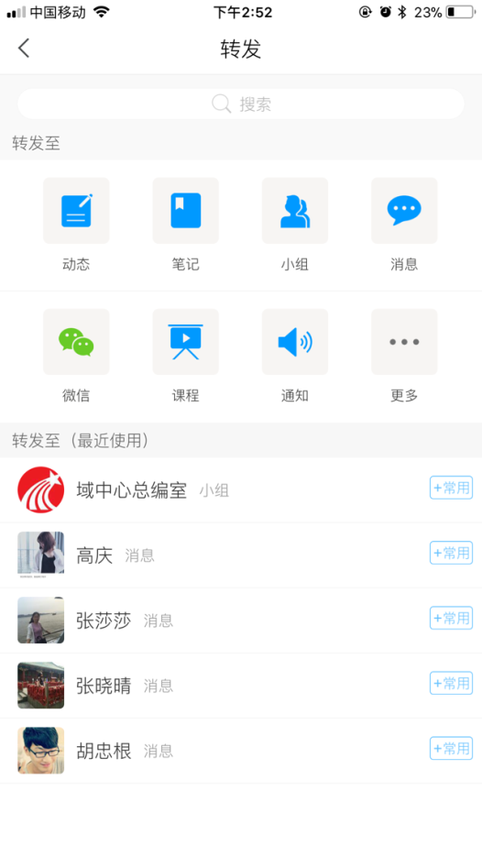
丰富的传播渠道
超星期刊配备了强大的转发传播功能，打通了平台内外12个传播渠道，充分发挥资源的利用效益。
消息
动态
小组
通知
课程
笔记
微信
通讯录
QQ
朋友圈
邮箱
复制链接

Slide 11
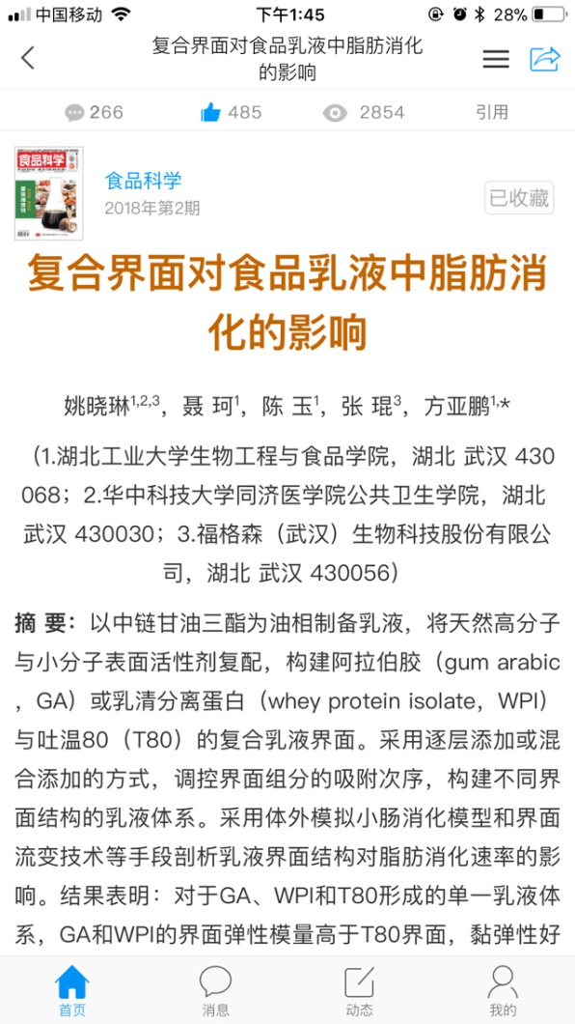
社交+阅读
超星期刊的阅读是基于脑联网、智联网交互式的智慧阅读。通过“点赞”“评论”“打赏”等功能，将作者、读者、编者三者基于同一个学术问题形成学术讨论共同体，将孤独的阅读，转变成交互式的智慧阅读。

Slide 12
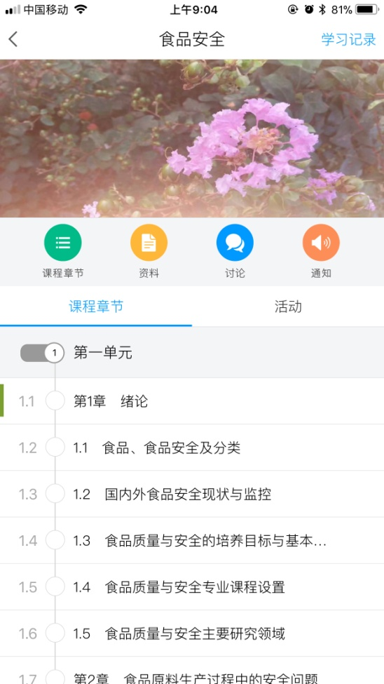
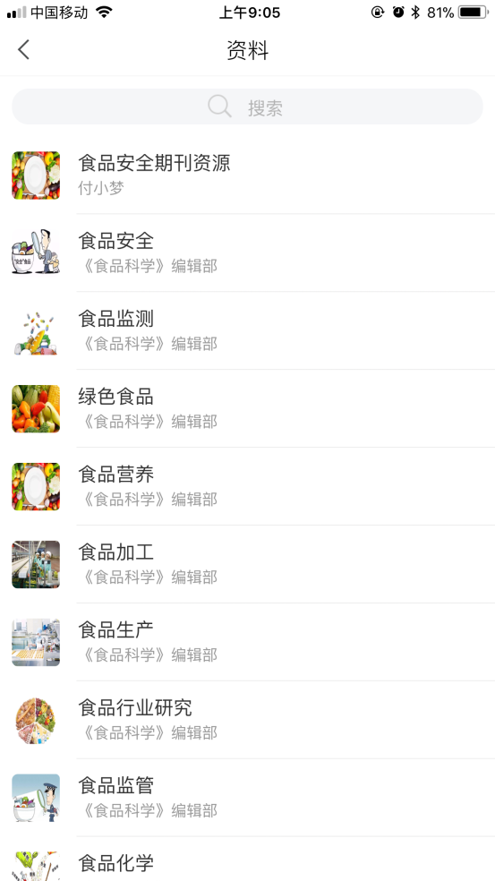
场景化应用
不再是资源检索数据库，而是将期刊文献嵌入科研、教学、班级管理等工作流中。

Slide 13
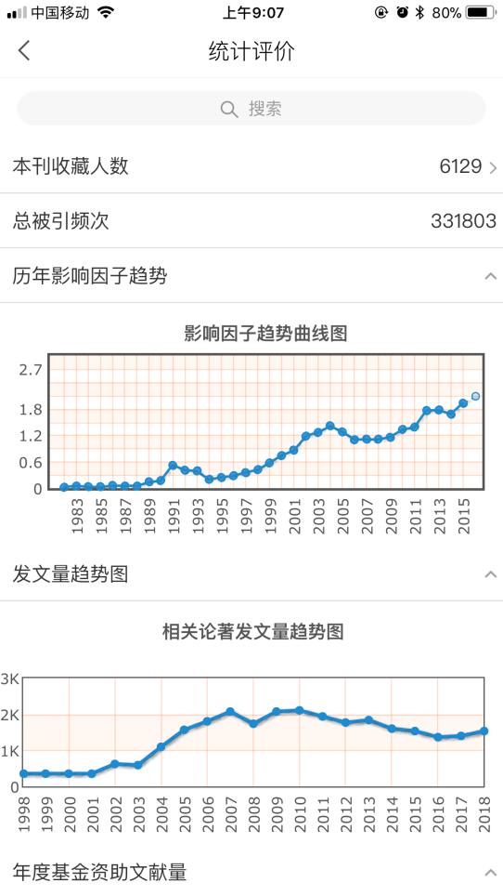
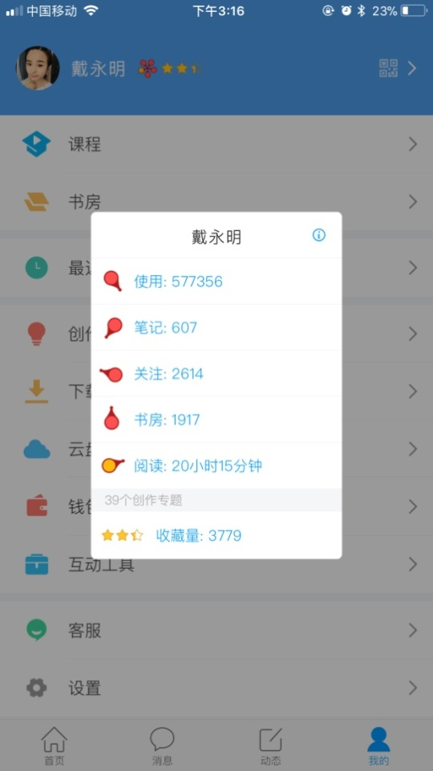
读者使用轨迹
阅读收藏人数实名统计，读者使用阅读数据清晰显示。图书馆实时查阅读者使用大数据分析报告。

Slide 14
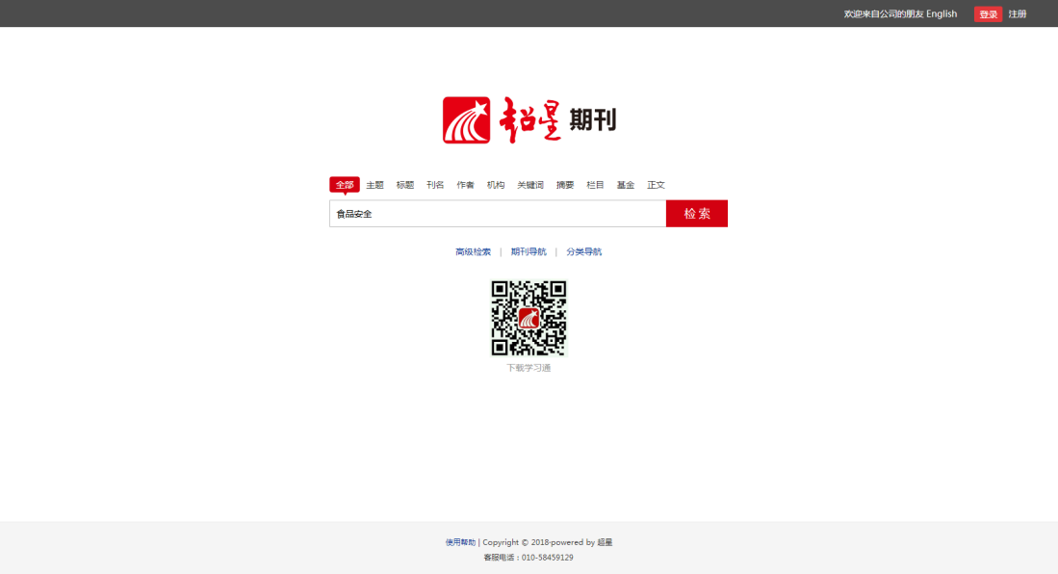
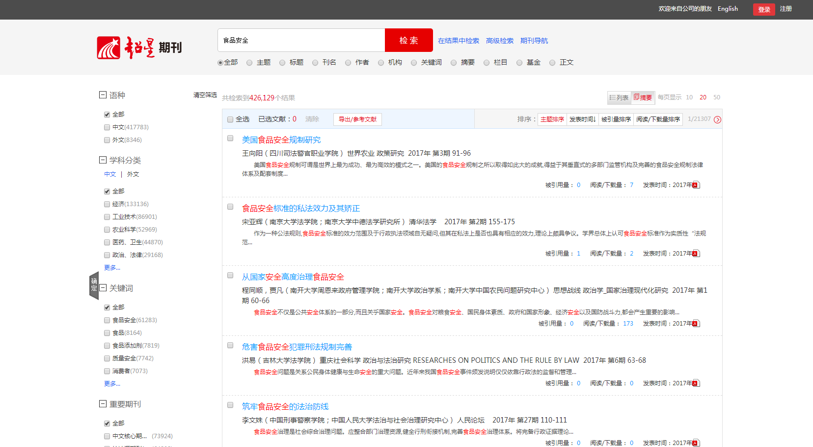
查全查准
超星期刊对全文授权超星的7200种期刊与其他国家主办的8.8万种外文期刊实现联合检索，极大限度地帮助科研工作者解决查全问题。目前超星期刊域出版不仅检索刊种多，而且在学习通和超星网的图书馆期刊传递功能已经全部开通。

Slide 15
收录期刊时间跨度长
超星期刊全文收录了15000余种期刊，全文刊种多，时间跨度长，其中现刊7200种，近两百万期；晚清民国时期具有高文献价值的近代刊物8000多种、14万余期。

Slide 16
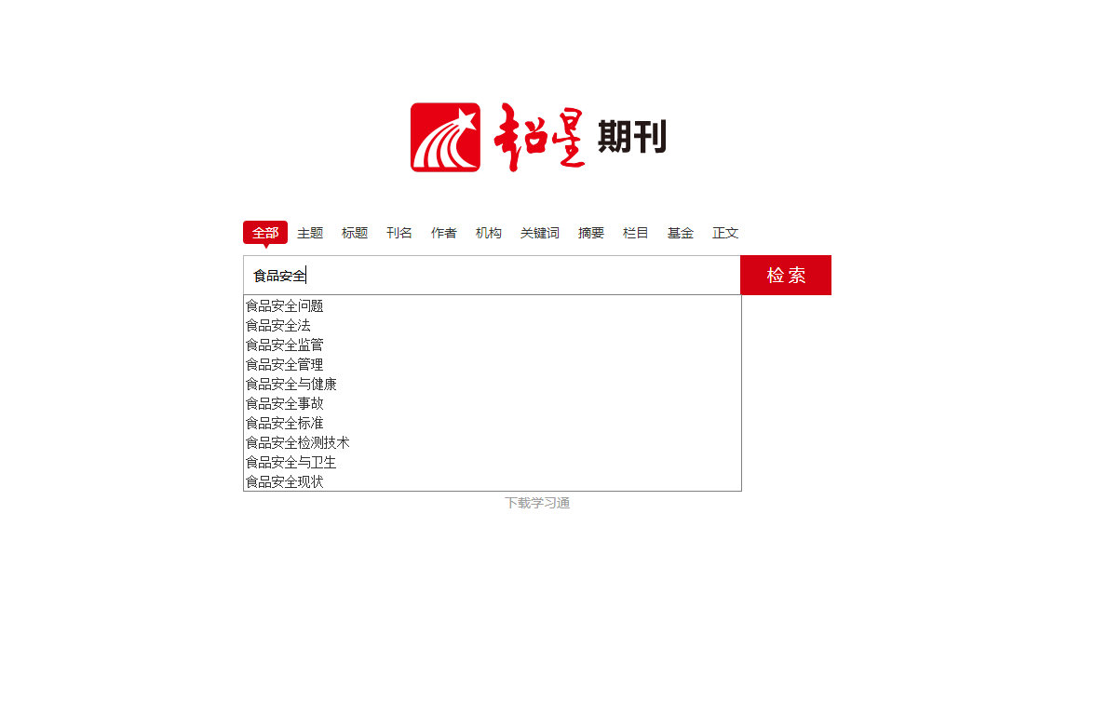
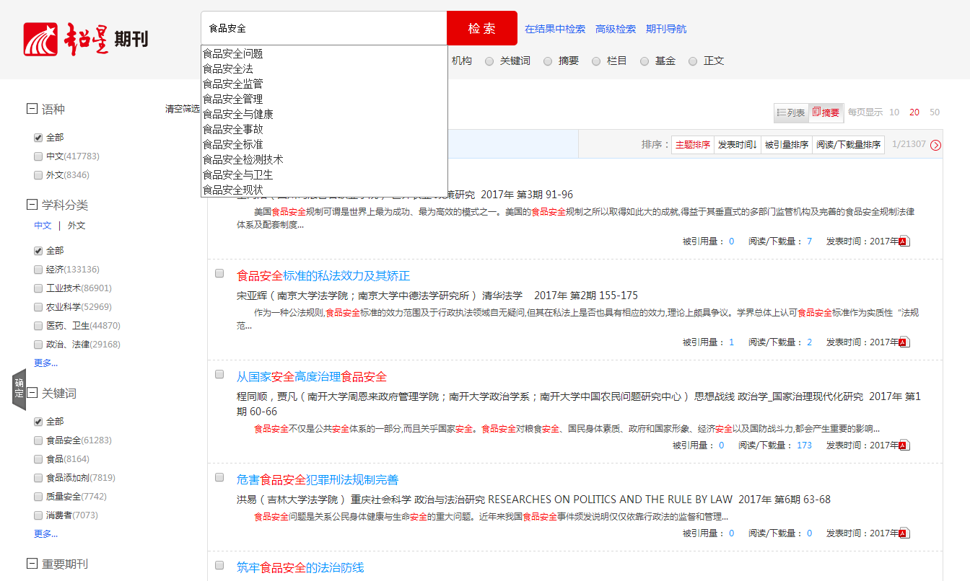
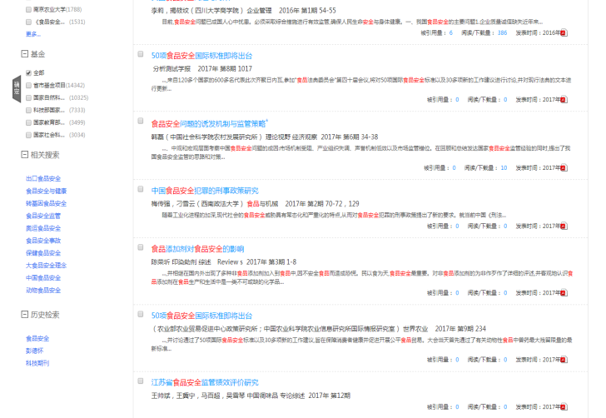
检索联想功能
超星期刊平台除了保留传统检索的精华功能外，还提供了独特的联想功能。在用户对检索词进行检索之后，系统可自动对检索词相关的语种，学科，关键词，基金等方面展开联想功能，并提示结果。

Slide 17
域出版
主题鲜明，外部边界清晰，内部结构严谨，每个专域既可独立存在，也可与其他专域灵活组合；每个专域可以由专业编辑部、图书馆和读者创建。
基于域出版理念，超星期刊推出了“学术名栏”。其是由专门的编辑人员，依托当今社会热点问题、各学科热点及经典问题，汇编而成的学术性专题栏目。
九大分类、400个栏目、40000篇文章
经济
（60个栏目）
政治
（45个栏目）
文化
（59个栏目）
社会
（54个栏目）
教育
（38个栏目）
科技
（39个栏目）
医药
（55个栏目）
生态
（34个栏目）
军事
（28个栏目）

Slide 18
学术名栏示例
新发展理念
乡村振兴战略
移动支付与无现金社会
1
3
5
2
4
人类命运共同体
如何看待共享经济

Slide 19
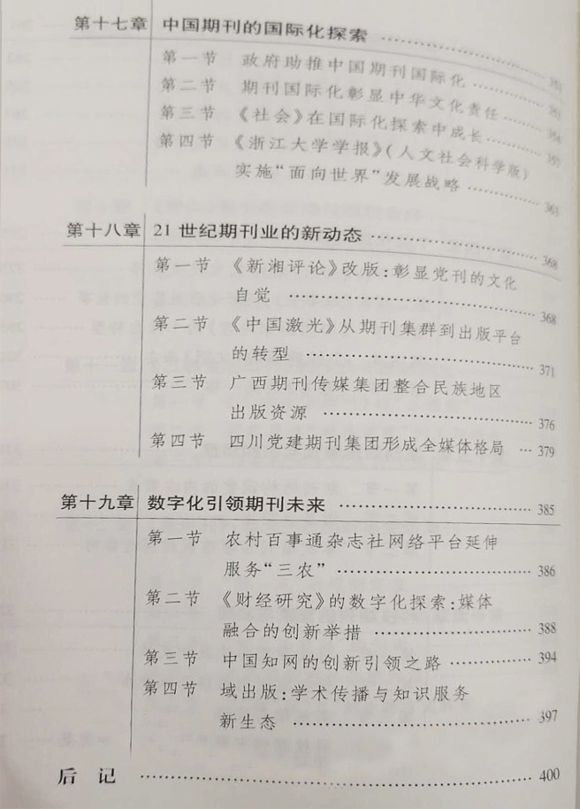
超星期刊“域出版”被写入《中国期刊史》
超星期刊“域出版”被写入《中国期刊史》，《中国期刊史》是由中国期刊协会组织编撰，国家出版基金项目资助，现已由人民出版社出版发行。该著作是客观反映中国期刊产生、发展、壮大及转型的一部著作。这部著作不仅准确地记录了中国期刊的发展历程，而且科学地总结了中国期刊的发展规律和历史经验。

Slide 20
03
出版品质
Publishing quality

Slide 21
收录情况
截至2017年12月31日，超星期刊总收录数量达7100余种。其中：中文刊物6500余种，英文刊物近500种。丰富的中英文期刊资源，满足了不同语种下科研需求。
超星期刊总收录数量：7200 余种
其中：中文刊物 6500 余种
英文刊物 近500 种

Slide 22
收录情况
学术刊物5920种，基础教育类刊物340种，大众刊物740种，满足了不同群体的阅读需求；北大中文核心收录刊物达1300种，保证了期刊资源的学术质量。超星独有期刊920种。

Slide 23
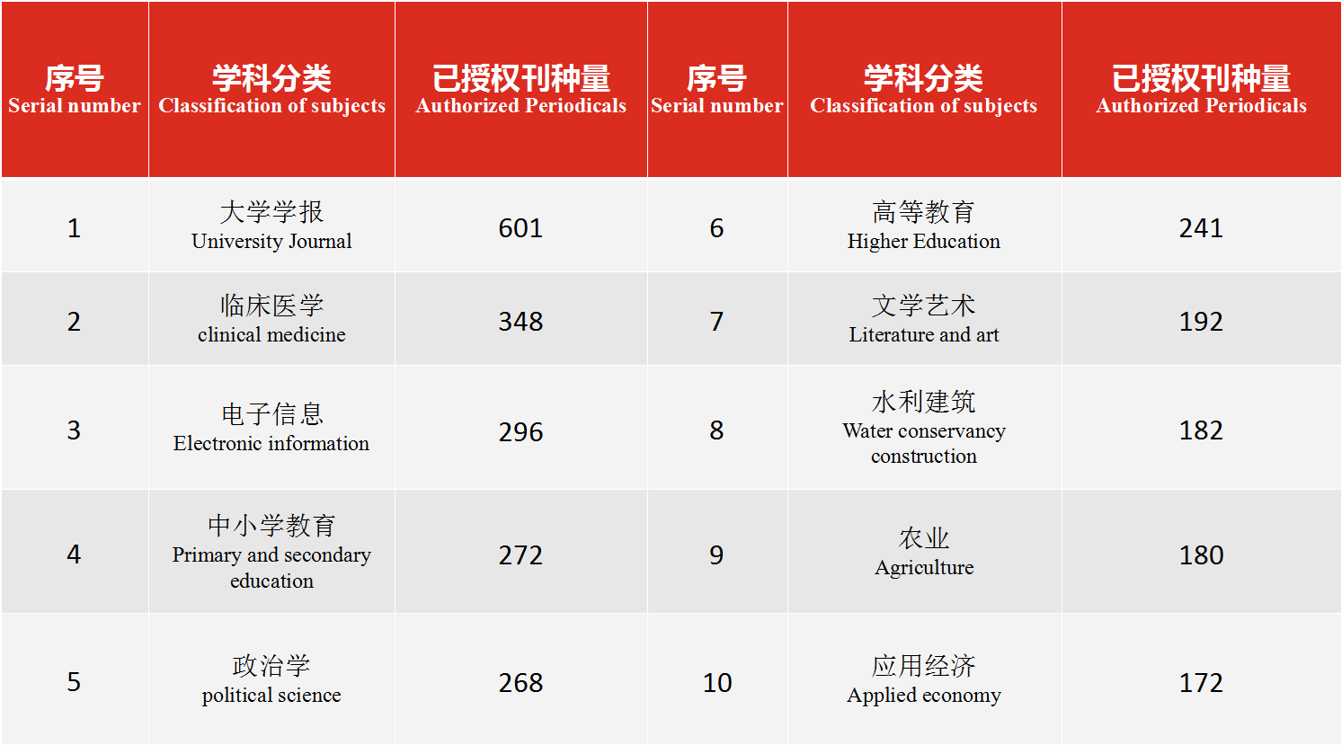
超星期刊收录的期刊涵盖了86个学科分类，保证了不同学科、不同行业的用户的阅读需求。具体学科类别及对应的期刊收录情况见下表（部分）：

Slide 24
数据加工情况
超星集团成立了上千人的数据加工与校对团队，打造了一条完备的数据生产链条，保证了流媒体格式期刊文章的更新速度与质量。超星期刊数据更新速度相比于其他数据库厂商，平均可快7天左右。

Slide 25
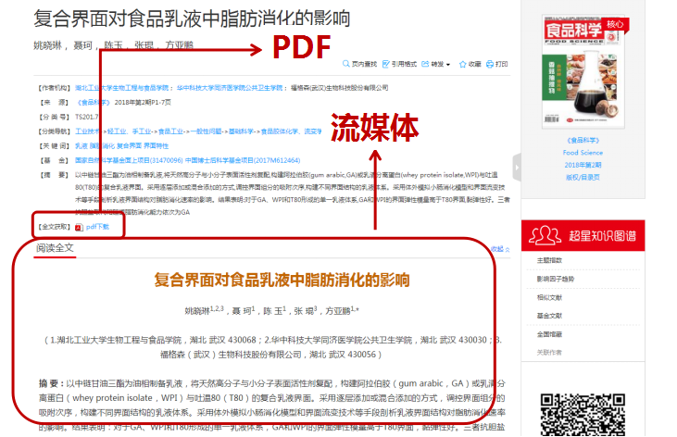
数据加工情况
PC 端PDF全文 1077万篇，移动端PDF全文 1121万篇，PC 端流媒体全文 793万篇，移动端流媒体全文 820万篇。

Slide 26
04
服务优势
Service advantages

Slide 27
开放原则
A
无并发数
B
高性价比
C
读者培训
D

Slide 28
开放原则
打破传统数据库封闭性壁垒。图书馆虽已建设了有大量服务性、平台型产品，但由于传统数据库的封闭与不开放性，形成了图书馆服务的壁垒。超星期刊可与图书馆所有服务产品无缝对接，公开所有接口，提供无偿元数据服务。

Slide 29
无并发数
超星期刊依托多种载体，实现无并发、无下载次数限制，不受时间、空间和形态限制，可满足众多用户同时上线的需求。

Slide 30
高性价比
目前传统数据库型期刊采用的是将期刊拆分成独立专题、独立专辑而进行独立收费的模式。不同领域的知识之间具有关联性，若用户购买的不是全库期刊，则在检索过程中很难获取与知识点相关的其他专题库中的期刊文章，导致用户科研查新漏检，使用效率低下。超星期刊为了给用户提供高品质的服务，采用了高性价比的域搜索知识服务模式，所有资源一库全包，不割裂使用，极大限度的提高检索和科研效率。

Slide 31
读者培训
为保证读者拥有更好的使用体验，超星期刊组织专业的客服团队，为读者提供全方位的使用培训服务。在培训服务基础上，建立起读者的使用习惯。

Slide 32
谢 谢
THANK YOU

